Slide 1
A Questão
Ambiental
Do ambientalismo às metas globais

Slide 2
Breve histórico do ambientalismo
1872
1962
1970
1972
1987
Yellowstone
Primavera Silenciosa
Dia da Terra
Estocolmo
Nosso Futuro Comum
Primeiro parque nacional do mundo, nos EUA: natureza protegida e aberta só a visitantes.
Primeira grande mobilização popular ambiental, nos EUA, que impulsiona leis e órgãos de proteção.
1ª conferência da ONU sobre meio ambiente; cria o Pnuma. O Clube de Roma propõe o “crescimento zero”.
Livro de Rachel Carson denuncia os efeitos dos agrotóxicos e mobiliza a opinião pública.
Relatório Brundtland: surge o conceito de desenvolvimento sustentável.
Da proteção de áreas naturais à ideia de que economia e meio ambiente precisam caminhar juntos.
Fonte: material do Cap. 12; Global Footprint Network
Notes:
O material anexo cita o Clube de Roma em 1971; o relatório Limites do Crescimento foi publicado em 1972.

Slide 3
Correntes ambientalistas
Preservacionismo
Conservacionismo
A mais radical: vê a interferência humana como essencialmente nociva e defende a “intocabilidade” da natureza. Ex.: parques sem moradores.
Vê o ser humano capaz de usar os recursos de forma controlada e equilibrada, evitando o desperdício e beneficiando a maioria, inclusive as gerações futuras.
Ecossocialismo
Ecomalthusianismo
Ecocapitalismo
Aponta a expansão do capitalismo como causa da degradação e da exclusão; critica a economia verde.
Atribui os problemas ambientais ao crescimento da população.
Aposta no mercado, na tecnologia e na eficiência para reduzir impactos.

Slide 4
As grandes conferências ambientais
Conferência | Ano | Destaque
Estocolmo | 1972 | Debate entre desenvolvimento e meio ambiente; cria o Pnuma e o Dia Mundial do Meio Ambiente (5/6).
Nosso Futuro Comum | 1987 | Relatório Brundtland: define o desenvolvimento sustentável.
Rio-92 (Eco-92) | 1992 | 178 países; Agenda 21, Carta da Terra e convenções sobre biodiversidade e clima.
Rio+10 (Joanesburgo) | 2002 | Pobreza, consumo e recursos; diretrizes sem metas nem prazos.
Rio+20 | 2012 | “O Futuro que Queremos”: economia verde, mas sem obrigações para os países.

Slide 5
Desenvolvimento sustentável
“Aquele que atende às necessidades do presente sem comprometer a possibilidade de as gerações futuras atenderem às suas próprias.”
Relatório Nosso Futuro Comum (Brundtland), 1987
Ambiental
Social
Econômico
Usar os recursos naturais respeitando a capacidade de renovação dos ecossistemas.
Combater a pobreza e as desigualdades, com justiça e acesso a direitos para todos.
Produzir e crescer com eficiência, reduzindo desperdício e impactos.

Slide 6
Protocolo de Montreal
Tratado de 1987 para eliminar as substâncias que destroem a camada de ozônio.
1987
CFCs
Todos
Assinado em Montreal (Canadá) e em vigor desde 1989, a partir da Convenção de Viena (1985).
Gases de geladeiras, aerossóis e ar-condicionado, eliminados de forma gradual.
Adotado por todos os países da ONU: um dos tratados ambientais de maior adesão.
Por que importa
Resultado
Emenda de Kigali (2016)
A camada de ozônio filtra a radiação ultravioleta, que causa câncer de pele, catarata e danos aos ecossistemas.
A camada está se recuperando; a ONU projeta o retorno aos níveis de 1980 por volta de 2040 na maior parte do mundo.
Reduz os HFCs, gases que substituíram os CFCs, mas aquecem o planeta.
Fonte: conhecimento geral (PNUMA/ONU); conferir em ozone.unep.org

Slide 7
COPs, Protocolo de Quioto e COP30
O que são as COPs
Protocolo de Quioto (COP3, 1997)
COP30 (Belém, 2025)
Conferência das Partes: órgão máximo da Convenção-Quadro da ONU sobre Mudança do Clima (UNFCCC), criada na Rio-92.
Reúne os países da Convenção todos os anos para negociar como frear o aquecimento global.
As decisões são tomadas por consenso e resultam em protocolos, acordos e metas.
Cientistas, ONGs, empresas e povos indígenas acompanham como observadores.
Primeira COP na Amazônia, presidida por André Corrêa do Lago.
Pacote de Belém, adotado por 195 Partes, com a decisão Mutirão Global.
Compromisso de triplicar o financiamento para adaptação e criação de um mecanismo de transição justa.
O texto final não cita petróleo, gás e carvão; os mapas do caminho ficaram com a presidência, fora do processo formal.
Próxima: COP31, em Antalya (Turquia), em 2026.
Aprovado no Japão em 1997; em vigor desde 2005.
Primeiro tratado com metas obrigatórias: países desenvolvidos deveriam cortar cerca de 5% das emissões em relação a 1990 (2008 a 2012).
Países em desenvolvimento, como o Brasil, ficaram sem metas: responsabilidades comuns, porém diferenciadas.
Criou mecanismos de mercado, como o MDL e o comércio de emissões.
Os EUA não ratificaram; o Acordo de Paris o sucedeu.
Fonte: Carbon Brief; ECCO; GLOBE (COP30).

Slide 8
Justiça Climática e Racismo Ambiental
Justiça Climática
Racismo Ambiental
É a visão de que a crise climática não é apenas um problema ambiental ou técnico, mas também um problema de direitos humanos, desigualdade social e racismo estrutural.
Os países do Norte Global e os maiores emissores históricos de gases do efeito estufa têm o dever maior de financiar a mitigação e reparar dívidas climáticas.
A transição para uma economia de baixo carbono deve proteger trabalhadores e garantir que as comunidades marginalizadas não paguem a conta da reestruturação econômica.
Colocar povos indígenas, quilombolas e periferias no centro das decisões e do planejamento de políticas públicas.
Imposição desproporcional de riscos ambientais (como lixões, indústrias poluentes e barragens) sobre comunidades de pessoas negras, indígenas e de baixa renda.
Maioria expressiva de quem vive em áreas de risco em cidades brasileiras é composta por pessoas negras.

Slide 9
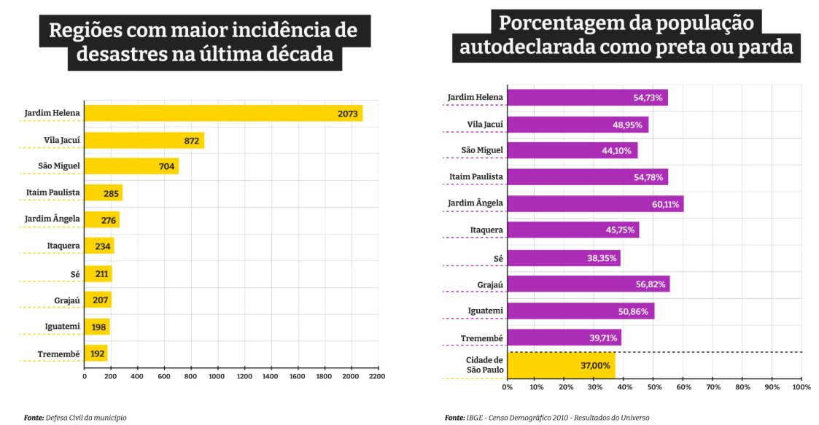

Slide 10
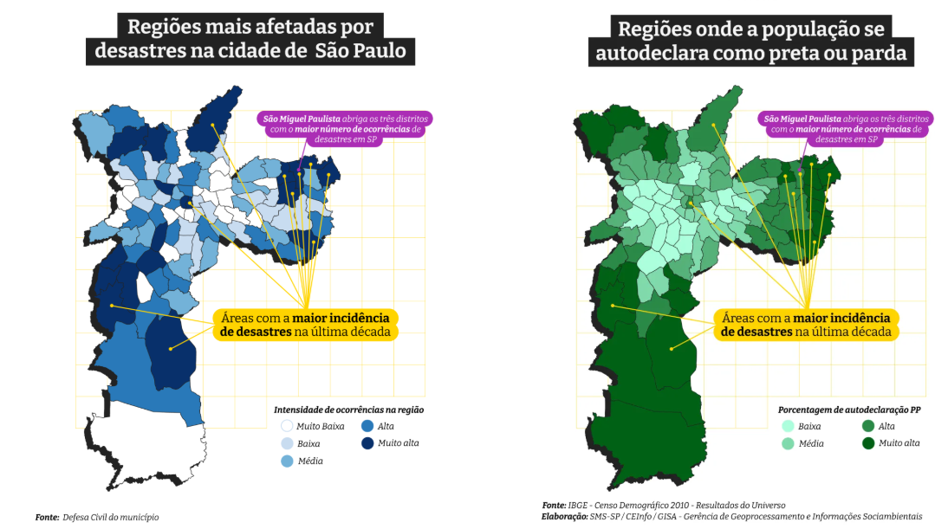

Slide 11
Mercado de carbono
Um crédito de carbono equivale a 1 tonelada de CO₂ equivalente que deixou de ser emitida ou foi removida da atmosfera.
Mercado regulado
Mercado voluntário
Acordo de Paris, art. 6
O governo fixa um teto de emissões; empresas que poluem menos vendem permissões a quem polui mais. Ex.: sistema da União Europeia.
Empresas e pessoas compram créditos de projetos (reflorestamento, energia limpa) para compensar emissões.
Prevê a cooperação entre países e regras para comercializar reduções de emissões.
No Brasil, a Lei 15.042/2024 criou o Sistema Brasileiro de Comércio de Emissões (SBCE). O desafio é garantir a integridade dos créditos e evitar o greenwashing.

Slide 12
Acordo de Paris
< 2 °C
1,5 °C
5 anos
Meta principal: manter o aquecimento global bem abaixo de 2 °C em relação ao período pré-industrial.
Meta ideal: esforços para limitar o aumento da temperatura a 1,5 °C.
Intervalo para cada país revisar e ampliar sua meta, a NDC (contribuição nacionalmente determinada).
COP21 · Paris · 2015
Todos os países
Financiamento
Adotado em dezembro de 2015 e em vigor desde 2016.
Diferente de Quioto, cada país define a própria meta (NDC) e todos se comprometem.
Países ricos devem apoiar a adaptação e a transição dos países em desenvolvimento.
Fonte: UNFCCC

Slide 13
Agenda 2030 e ODS
Plano da ONU, de 2015, para acabar com a pobreza e proteger o planeta até 2030.
1
2
3
4
5
6
Fim da pobreza
Fome zero
Saúde e bem-estar
Educação de qualidade
Igualdade de gênero
Água e saneamento
7
8
9
10
11
12
17 ODS (Objetivos de Desenvolvimento Sustentável) e 169 metas, que sucedem os Objetivos do Milênio e valem para todos os países.
Energia limpa
Trabalho decente
Indústria e inovação
Menos desigualdades
Cidades sustentáveis
Consumo responsável
13
14
15
16
17
2030
Cinco eixos: pessoas, planeta, prosperidade, paz e parcerias.
Ação climática
Vida na água
Vida terrestre
Paz e justiça
Parcerias
Fonte: ONU

Slide 14
Pegada ecológica
30 jul
O que mede
A área de terra e mar produtiva (em hectares globais) necessária para sustentar o consumo e absorver os resíduos de uma pessoa, cidade ou país.
Dia da Sobrecarga da Terra em 2026: a partir daí, a humanidade usa mais recursos do que a natureza regenera no ano.
Biocapacidade
Capacidade dos ecossistemas de se regenerar. Quando a pegada passa da biocapacidade, há sobrecarga ecológica.
Dia da Sobrecarga = (biocapacidade ÷ pegada ecológica) × 365. Em 2026, o nível de sobrecarga é o maior já registrado.
Fonte: Global Footprint Network (overshootday.org)

Slide 15
Pegada de carbono
Total de gases de efeito estufa emitidos por uma pessoa, empresa, produto ou país, expresso em CO₂ equivalente.
Transporte
Energia
Alimentação
Consumo e resíduos
Carros, aviões e caminhões movidos a combustíveis fósseis.
Eletricidade e calor gerados a partir de carvão, petróleo e gás.
Produção agropecuária, em especial a carne bovina.
Bens produzidos, transportados e descartados.
1 · Reduzir
2 · Substituir
3 · Compensar
Consumir menos e usar com eficiência.
Adotar fontes limpas e transporte coletivo.
Financiar projetos que removem carbono.

Slide 16
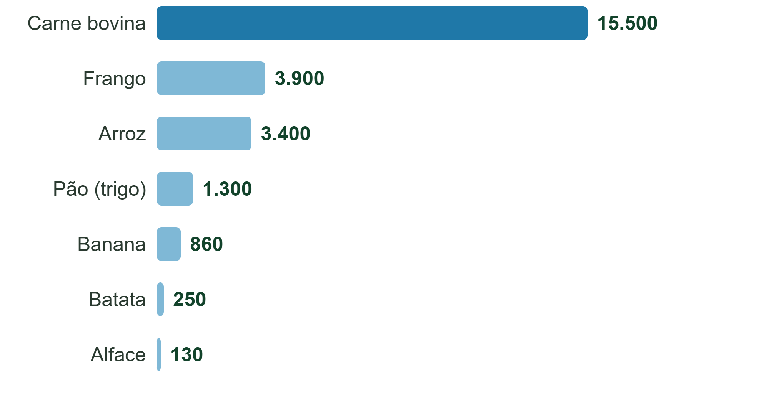
Pegada hídrica
Volume de água doce usado, direta e indiretamente, para produzir bens e serviços. É a chamada “água virtual”.
Litros de água por kg de produto (média global)
Azul
Água de rios, lagos e aquíferos.
Verde
Água da chuva armazenada no solo e usada pelas plantas.
Cinza
Água necessária para diluir a poluição gerada.
Fonte: Water Footprint Network (Hoekstra, 2010)

Slide 17
O ambientalismo no Brasil
As discussões ganham força nos anos 1970; a maioria das normas ambientais surge nos anos 1980, pressionada pelo movimento ambientalista.
1937
1965
1981
1988
Itatiaia
Código Florestal
Política Nacional do Meio Ambiente
Constituição
Primeiro parque nacional do Brasil, na divisa entre RJ e MG.
Primeira grande norma de proteção da vegetação nativa em propriedades.
O art. 225 garante o direito ao meio ambiente equilibrado. Chico Mendes é assassinado.
Cria o Sisnama e os instrumentos de gestão ambiental (Lei 6.938).
1992
2000
2012
2025
Rio-92
SNUC
Novo Código Florestal
COP30
O Brasil sedia a Cúpula da Terra, no Rio de Janeiro.
A Lei 9.985 cria o Sistema Nacional de Unidades de Conservação.
Flexibiliza regras de proteção e cria o CAR.
Belém (PA) sedia a conferência do clima, a primeira na Amazônia.

Slide 18
Sistema Nacional de Unidades de Conservação
12
2.859
≈ 18%
categorias de UC, em dois grandes grupos
unidades de conservação cadastradas no CNUC (2023)
do território continental em UCs: 12% de uso sustentável e 6% de proteção integral
Proteção Integral (uso indireto)
Uso Sustentável (uso direto)
Preserva ecossistemas com o mínimo de alterações; só admite o uso indireto dos recursos: pesquisa, educação e turismo ecológico.
Concilia a conservação da biodiversidade com a exploração de parte dos recursos, em regime de manejo sustentável.
O ICMBio (ligado ao MMA) gere as UCs federais; estados e municípios também criam as suas. Há UCs em todos os biomas e na área marinha.
Fonte: CNUC/MMA (2023); WWF-Brasil (2022)

Slide 19
UCs de proteção integral
Categoria | Objetivo e uso
Parque Nacional (PARNA) | Preserva ecossistemas de relevância ecológica e beleza cênica. Permite pesquisa, educação ambiental e turismo ecológico. Ex.: Iguaçu (PR), Lençóis Maranhenses (MA).
Reserva Biológica (REBIO) | Preserva integralmente a biota, sem interferência humana direta. Visitação só para educação.
Estação Ecológica (ESEC) | Preserva a natureza e realiza pesquisas científicas. Visitação só para educação.
Monumento Natural (MN) | Preserva sítios naturais raros e singulares, ou de grande beleza cênica.
Refúgio da Vida Silvestre (RVS) | Protege ambientes que asseguram a existência ou reprodução de espécies da flora e da fauna, residente ou migratória.
Entre os biomas brasileiros, só os Pampas gaúchos não têm parque nacional. Parques criados por estados e municípios têm outros nomes: Parque Estadual e Parque Natural Municipal.

Slide 20
UCs de uso sustentável
APA
ARIE
FLONA
RESEX
Área extensa, com atributos naturais e culturais; ordena a ocupação. Terras públicas e privadas.
Área pequena, com pouca ou nenhuma ocupação; protege ecossistemas de importância local ou regional.
Cobertura florestal nativa; uso sustentável e pesquisa. Admite populações tradicionais.
Usada por populações extrativistas tradicionais. Permite visitação e pesquisa.
REFAU
REDS
RPPN
Corredores ecológicos
Animais nativos, terrestres ou aquáticos; estudos sobre manejo sustentável da fauna.
Populações tradicionais com exploração sustentável dos recursos. Permite visitação e pesquisa.
Área privada, criada por iniciativa do proprietário. Permite pesquisa e visitação.
Ligam fragmentos florestais ou UCs, permitindo o trânsito de fauna e flora.

Slide 21
Novo Código Florestal (2012)
Substituiu o código de 1965 após embates entre ambientalistas e ruralistas. Não se aplica às Unidades de Conservação.
80%
35%
20%
Reserva Legal na Amazônia
Reserva Legal no Cerrado
Reserva Legal nos demais biomas
APPs
CAR
Críticas
Áreas de Preservação Permanente: topos de morro, declividade acima de 45°, altitude acima de 1.800 m e margens de rios.
Cadastro Ambiental Rural: registro obrigatório das propriedades para facilitar monitoramento e fiscalização.
Ambientalistas dizem que flexibiliza a proteção, anistia violações e pode reduzir a biodiversidade.

